Slide 1

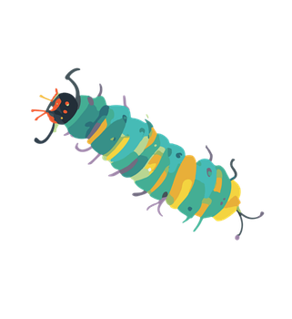
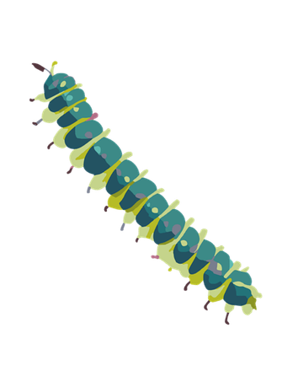
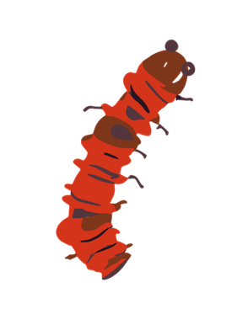

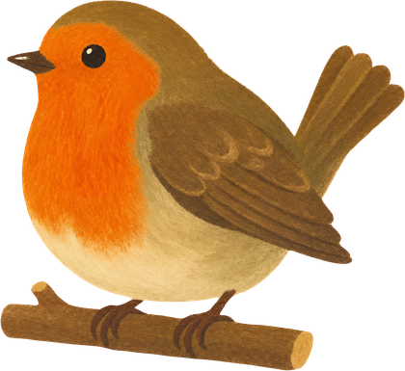
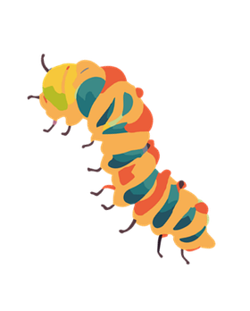
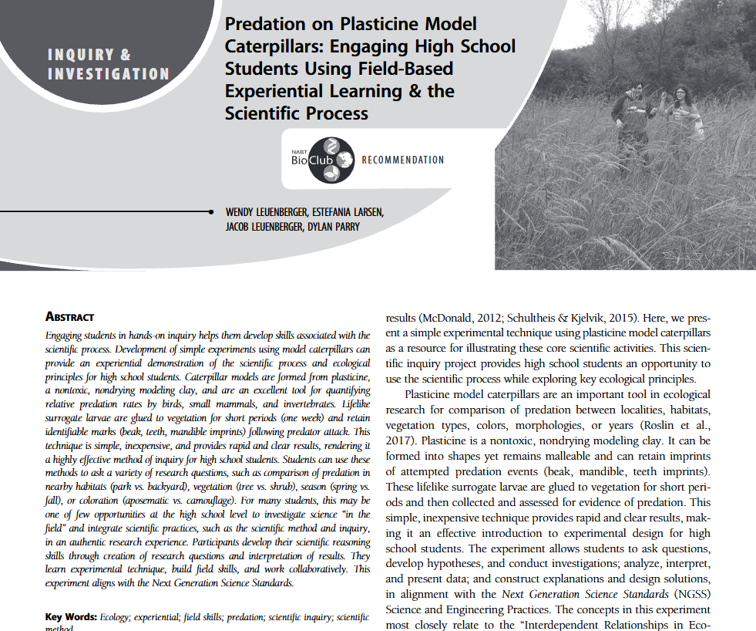



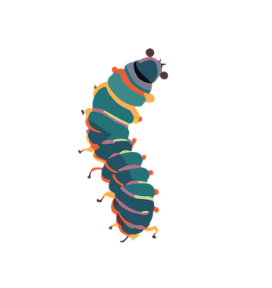
Como é que a cor afeta a predação de uma lagarta?
  A nossa questão baseia-se nas interações interespecíficas, em específico a predação, e as adaptações que delas provieram (camuflagem).
  Brainstorming, análise de possíveis variáveis, procura de artigos.
  Artigo que nos inspirou:
Figura 1: Predation on Plasticine Model Caterpillars: Engaging High School Students Using Field-Based Experiential Learning & the Scientific Process
Maria Sobral nº63537

Slide 2
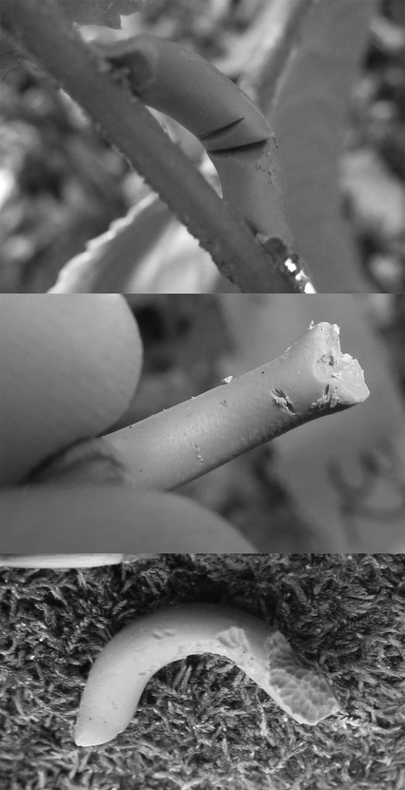
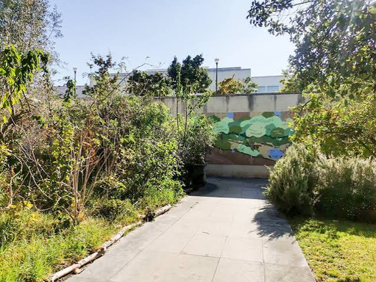
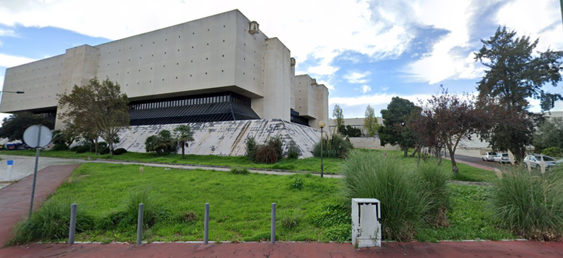
Que dados vamos recolher?
Variáveis
  Binárias: Marcas de predação e presença de chuva.
  Categóricas: Cor das lagartas e diversidade de habitat.
  Contínua: Distância das lagartas ao solo.
  De resposta: Variação da taxa de predação.
Figura 3: FCULresta
Figura 2: Marcas de predação
Figura 4: Jardim da Torre do Tombo
Matilde Neves nº63581

Slide 3
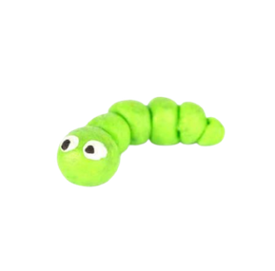







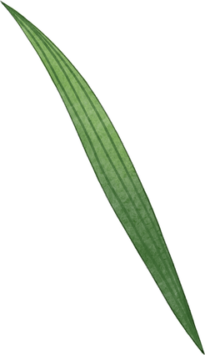

Como serão recolhidos os dados?
Como serão recolhidos os dados?
  Serão colocadas lagartas de diferentes cores, em diferentes locais de 3 habitats e, ao fim de 2 horas, serão contadas as marcas de mordidas ou bicadas.
Random samples:
  Serão utilizadas o mesmo número de larvas de cada cor em cada local diferente de cada habitat.
  Ex.: uma larva de cada cor numa folha de relva, uma larva de cada cor no tronco e uma larva de cada cor numa folha.
Como evitar pontencial confounding:
  Para minimizar o cheiro químico da plasticina, as lagartas serão colocadas num contentor com terra e plantas no dia anterior.
Coisas a considerar:
  Lagartas desaparecidas serão desconsideradas para o estudo.
Leonor Gavião nº 63531

